Slide 1

敬呈：中国证券监督管理委员会
海外主经纪商业务模式介绍
2013年3月27日

Slide 2
















主经纪商业务(PB业务)的历史沿革 – 起源
  主经纪商 (Prime Broker) 的概念起源于70年代末期美国的券商Furman Selz：
  在海外市场，经纪商的交易、清算、托管职能是可分离的。客户可以指定同一经纪商承担所有职能，也可以分别指定不同的机构作为交易商、清算商和托管商
  在主经纪商出现之前，基金管理人需要核对所有交易、清算数据，合并托管报告，并计算基金仓位和收益。由于交易商众多，并且交易中有废单、未成交等诸多处理，每日的日终合并计算为基金管理人造成很大负担。把清算、托管的功能集中，并与不同的交易商对接，就是催生主经纪商最初的动力
  主经纪商出现之初的主要服务是集中基金的清算、交割和托管：
  基金仍可以指定多家交易商执行交易，同时指定一家主经纪商
  主经纪商代基金保管全部的证券、现金，并代表基金与其他交易商作清算
主经纪商出现之前：
基金管理人
交易报告
清算报告
交易报告
托管报告
交易报告
清算报告
交易商1
交易商2
交易商3
清算报告
托管报告
清算商1
清算商2
清算商3
托管报告
托管商1
托管商2
托管商3
主经纪商出现之后：
基金管理人
交易商1
交易商2
交易商3
主经纪商（PB）
清算
交易、清算、核算
合并托管报告
托管

Slide 3












PB业务的历史沿革 – 发展
  主要服务于机构的券商开始大力开展主经纪商业务：
  主经纪商服务一经推出，就受到了基金特别是私募基金的欢迎。虽然清算业务对券商的收入贡献不大，但在清算基础上衍生出的针对对冲基金的融资融券业务，却为主经纪商带来非常可观的收入
  在资产保管的基础上，PB托管衍生出一种新的法律结构 – 主经纪商为客户开立PB账户，并基于协议可以借出或再抵押客户PB账户内的资产
  主要服务于机构的券商迅速建立了专门部门开展此业务，其中以贝尔斯登、摩根、和高盛三家为代表。在90年代初，这三家机构占据约80%的市场份额
  传统的主经纪商为客户提供的服务包括：
  清算，托管，资产服务（如权益执行，风控，代理出借等等）
  向客户出借证券，资金
  个性化的系统支持（如算法交易，投资组合收益分析等等）
  运营支持（主经纪商代表客户和所有交易商的运营部门打交道）
传统主经纪商的服务内容
主经纪商（PB）
客户A
清算报告
托管
清算
融资融券
技术
运作
算法交易平台
交易、清算流水
托管报告
收益分析报告
融资买入
做空
普通买入
期货
交易商1
交易商2
交易商3
交易商4

Slide 4
PB业务的历史沿革 – 成熟
  海外对冲基金业快速发展：
  与以benchmark为基准的传统基金投资不同，对冲基金追求绝对收益
  从90年代到08年金融危机之前，对冲基金个数从仅600只发展到1万余只，资产规模翻了近40倍，从500亿美元增长到2万亿左右
  同时，对冲基金的投资产品及策略更加丰富，相应的对冲及杠杆需求也更加多样
  主经纪商的产品和服务范围进一步拓展，业务逐渐成熟，形成我们现在比较熟悉的Prime Services业务模式：
  在90年代，主经纪商业务主要涉及股票和一些基础债券的清算和托管。随着资本市场的发展和对冲基金需求的转变，主经纪商业务的产品和服务范围逐渐拓展，覆盖到固定收益类产品和衍生品，并开始为特定客户设计定制化、结构化的产品
  为了吸引客户，以高盛、摩根为代表的券商开始为客户提供增值服务，包括：资本引荐、办公室租赁及服务、风险管理咨询、基金设立咨询等
  随着产品和业务范围的发展，国际投行大多在90年代末开始重新定位PB业务，整合资源，调整组织架构，开辟独立的PB业务线和业务部门，PB业务模式趋于成熟
  PB业务成为重要的收入来源，国际投行纷纷加入竞争：
  2006年，高盛、摩根、贝尔斯登等大行的PB收入均超过20亿美元
  其他国际投行，包括瑞信、德银、巴克莱等，也意识到PB业务的重要性，纷纷加入竞争，利用其规模优势和国际网络抢占市场份额

Slide 5
举例：贝尔斯登PB业务模式
  贝尔斯登是传统主经纪商业务模式的典型代表：
  Bear Sterns Securities Corp. (BSSC)为所有基金、交易券商提供清算、托管服务，对其中的对冲基金提供附加的融资，融券服务
  业务特点：
  BSSC在初创期、成长期的对冲基金中占有很大市场份额，并多以种子基金的模式提供长期融资
  收入来源：
  BSSC从交易、托管等相关服务中获得收入十分有限
  绝大多数的收入来自于其信用账户的利差收入 – BSSC以很低的利率借入资金，再以较高的利率向客户融资
  风险控制：
  BSSC一般要求客户保持150%-200%的高流动性证券作为抵押品，在出现亏损风险时可立即处置，因此融资业务出现亏损的可能性很小
  如客户提交的抵押品不足以弥补损失，BSSC可以对客户发起诉讼

Slide 6

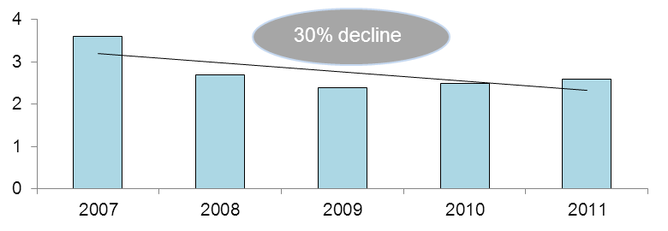
PB业务的历史沿革 – 最新趋势
  PB市场份额调整：08年金融危机后，海外投行发生一系列重组，贝尔斯登破产，摩根PB份额下降，瑞信、德银等综合性投行PB业务快速发展，竞争更加激烈
  出现多PB/托管行模式：对冲基金为了控制信用风险，开始改变原有的仅有1-2个主经纪商的模式，而是寻找多个主经纪商和托管行，分别保管部分资产。为了满足客户对于资产安全性的要求，PB开始向有需要的对冲基金客户提供两种账户及服务：
  主经纪商账户(Prime brokerage account)：客户PB账户资产与其他客户资产及券商自有资产合并管理。相应地，客户可快速地以较低成本获得融资、融券
  主托管商账户(Prime custodian account)：除去客户提交的抵押品，券商不可动用客户托管账户中的资产。与普通托管账户相同，此账户中的资产与券商自有资产严格分离，受破产保护，券商只行使资产保管职能
  客户每日可在PB账户和托管账户之间划转资产
  对冲基金业出现去杠杆化趋势：对冲基金的杠杆率从08年之前的4倍左右下降到2.1-2.4倍，融资需求有所下降
  各国出台新的监管规定，将导致PB业务成本增加：金融危机后，各国监管提出了包括提高流动性监管要求、衍生品集中清算等在内的新要求。意味着投行需要更好地匹配资产、负债，需要满足更高的监管资本要求，同时衍生品的交易成本也会增加
多PB/托管行模式
对冲基金
PB协议
托管协议
PB协议
托管协议
主经纪商1
主经纪商2
托管商2
PB 账户
资产划转
托管 账户
PB 账户
托管 账户
资产划转
资产划转
资产划转
对冲基金杠杆系数变化趋势2007-2011
资料来源：FSA Hedge Funds Survey. Aug 2012; Strategic Consulting analysis

Slide 7
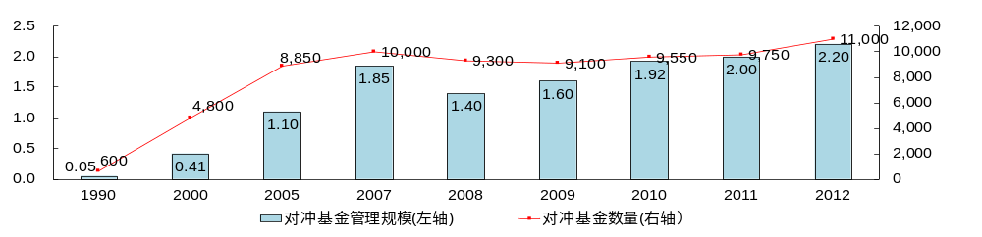
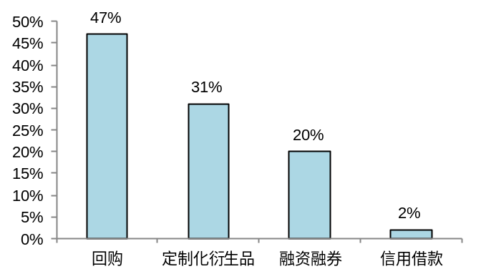
需求分析：对冲基金杠杆需求巨大，主要通过PB实现
  1990-2012年，全球对冲基金的数量和管理资产规模分别增长了17倍和43倍
  从对冲基金融资方式看：
  对冲基金主要通过四种方式实现杠杆，其中回购、定制化衍生品、和融资融券共占98%；信用借款占2%
  PB业务正是通过以正回购、融资融券为主的杠杆业务，以及提供定制化/结构化的衍生产品，向对冲基金提供融资，为对冲基金提供了绝大多数资金
  从杠杆率看：08年金融危机后，全球对冲基金杠杆率有所下降，但仍有2-2.5倍的水平，其中，PB提供的总杠杆率有1.5左右¹
1990-2012全球对冲基金数量和管理资产规模
万亿美元
个
资料来源：IFSL，Goldman Sachs Annual Reports
对冲基金融资方式
对冲基金各类资产的融资方式与期限
资产类型 | 主要融资方式 | 期限
国债/政府债 | 回购 | 0-30天
ABS/MBS/RMBS | 回购 | 30-60天
公司债 | 回购、融资融券 | 0-45天
可转债 | 融资融券、衍生品 | 30-180天
股票 | 融资融券、衍生品 | 0-180天
资料来源：FSA Hedge Funds Survey. Aug 2012; Strategic Consulting analysis
注：1. 根据哥伦比亚大学和花旗银行私人银行部门的研究 (Andrew Ang, Sergiy Gorovyy, Gregory B. van Inwegen, 2010)

Slide 8
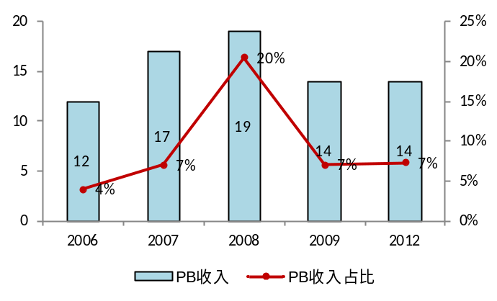
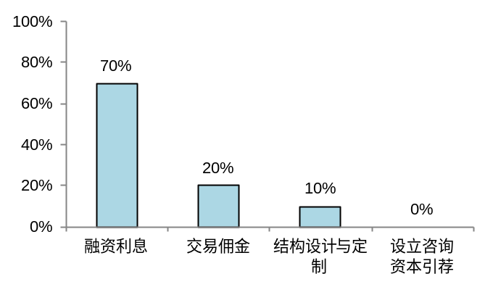
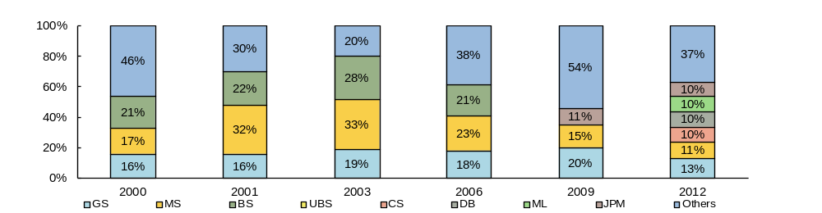
收入分析：全球PB业务收入及市场份额
  收入规模：
  全球PB业务收入规模100-200亿美元之间，占投行收入的比重也较稳定，约7%
  PB业务收入构成：
  最主要收入是杠杆交易带来的利差和佣金收入，占PB业务的90%左右，其中利差贡献70%，佣金20%
  针对一些客户的特殊需求，PB以管理账户(Managed Account) 等形式为客户设计一揽子解决方案，从这部分客户获得的收入（包括管理费、利差及佣金）大约占10%
  PB提供的基金设立、资本引荐等额外服务，一般不单独收取费用
  市场份额：
  金融危机之前，PB市场由高盛、摩根和贝尔斯登三家主导
  08、09年之后，国际投行业经历了一系列重组调整，更多投行加入PB业务市场，竞争加剧
全球PB业务收入规模及占比
PB业务收入构成
资料来源：Oliver Wyman proprietary data and analysis
全球PB市场份额
资料来源：Lipper HedgeWorld Prime Brokerage League Table

Slide 9
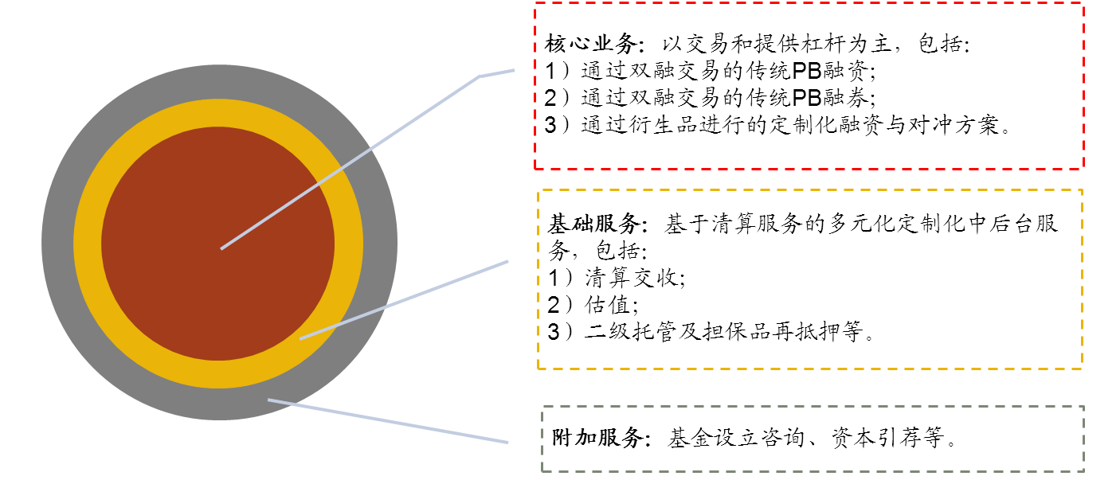
PB业务模式：业务定位与范围
业务等级 | 业务目的 | 业务内容
核心业务 | 交易、杠杆 | 融资融券及交易、股票回购融资、权益互换和其他线性衍生品的设计与执行
基础服务 | 清算、托管 | 清算、托管、估值、风控、运营、技术支持、日终客户业务报告
附加服务 | 设立、引资 | 基金设立咨询、资本引荐

Slide 10
PB业务模式：对冲基金客户的杠杆需求
  对冲基金通过PB实现投资杠杆。回购、融资、融券、定制化衍生品（包括远期、期权、互换等），体现在对冲基金的各类资产配置中。其中回购、融资、融券等业务可体现在资产负债表内，而衍生品提供的杠杆则体现在表外
  以一个采用股票多空策略的对冲基金为例，以200万美元市值的IBM股票作为资本入市，进行以下杠杆交易，并体现在其当日资产负债表中（如右表）：
  向PB账户转入200万美元市值的IBM股票；
  融资200万美元买入INTEL股票
  融券卖出300万美元市值的APPLE股票，获300万现金作为担保品存在PB账户中
  在ISDA衍生品账户中签订标的为200万美元面值的GOOGLE股票多头总收益互换合约，合约日终盯市结算价为10万美元
  该基金共占用180万美元保证金。其中140万是融资融券的保证金 ((多仓400+空仓300)*20%=140万)，40万是衍生品保证金）
  该基金的业务平均保证金率为20%，理论上最高杠杆为5倍。目前该基金保证金余额为30万，杠杆率为4.5倍 ((多仓400+空仓300+净资本200)/净资本200=4.5倍)
PB账户 | 项目 | 金额(万美元）
 | 股票多头持仓市值 | 400
 | IBM[1] | 200
 | INTEL[2] | 200
 | 股票空头持仓市值 | -300
 | APPLE[3] | -300
 | 融资负债 | -200
 | 现金 | 300
 | 融券卖空资金 | 300
 | 客户净资本 | 200
 | PB保证金率 | 20%
 | PB账户保证金占用 | 140
ISDA衍生品账户 | 项目 | 金额(万美元）
 | 总收益互换面值 | 200
 | GOOGLE[4] | 200
 | 总收益互换-每日盯市结算 | 10
 | ISDA衍生品保证金率 | 20%
 | ISDA衍生品保证金占用 | 40
 | 客户总净资本 | 210
 | 总保证金占用[5] | 180
 | 保证金可用余额 | 30
 | 总杠杆率[6] | 4.5X

Slide 11



PB业务模式：为对冲基金提供杠杆在PB资产负债表的体现
  仍以上一页客户杠杆交易为例，PB业务在资产负债表的体现如下：
Assets |  | Liabilities and stockholder's equity
Cash and equivalents | 100 | Securities loaned | 300
Cash deposited with clearing organizations or securities segregated under federal and other regulations |  | Payable to customers
Securities borrowed |  | Securities sold under agreements to repurchase
Receivable from customers | 200 | Short-term borrowings
Receivable from brokers, dealers and clearing organizations |  | Payable to brokers, dealers and clearing organizations
Securities purchased under agreements to resell |  | Obligation to return securities received as collateral
Securities owned - at fair value |  | Accrued expenses and other liabilities
Securities received as collateral |  | Liabilities subordinated to the claims of general creditors
Other assets |  | Stockholder's equity
Total assets |  | Total liabilities and stockholder's equity
[1]客户转入200万美元市值的IBM股票：
不计入PB资产负债表
[2]客户融资200万美元买入INTEL股票：
PB资产“Cash and equivalents
”贷记（减少）200；
PB资产“Receivable from customers”借记（增加）200
[3]客户融券卖出APPLE股票（假设是PB从市场上购买的）获得300万美元现金：
PB资产“Cash and equivalents
”借记（增加）300；
PB负债“Securities loaned”贷记（增加）300

Slide 12









PB业务模式：以BNP Paribas为例，分析PB业务运营模式
  下表是BNP Paribas Prime Brokerage, Inc.的2011年审计报告：
Assets | ($mil) | Liabilities and stockholder's equity | ($mil)
Cash and equivalents | 19 | Securities loaned【i】 | 12,264
Cash deposited with clearing organizations or securities segregated under federal and other regulations | 1,140 | Payable to customers【k】 | 7,139
Securities borrowed 【e】 | 13,324 | Securities sold under agreements to repurchase 【a】 | 4,425
Receivable from customers 【g】 | 11,227 | Short-term borrowings 【b】 | 1,367
Receivable from brokers, dealers and clearing organizations 【h】 | 2,796 | Payable to brokers, dealers and clearing organizations 【j】 | 1,085
Securities purchased under agreements to resell | 150 | Obligation to return securities received as collateral | 1,344
Securities owned - at fair value | 95 | Accrued expenses and other liabilities | 79
Securities received as collateral 【f】 | 1,344 | Liabilities subordinated to the claims of general creditors 【c】 | 1,866
Other assets | 18 | Stockholder's equity 【d】 | 544
Total assets | 30,113 | Total liabilities and stockholder's equity | 30,113
  业务运营模式透析：内部资券的流通是开展PB业务的重要基础。从BNP Paribas的年报中可以大致估算出其客户担保证券的再抵押和内部融通占到整个业务证券来源的53%
资金
PB客户：112亿 (g）
外部券商：28亿 (h）
资金池：78亿 (a+b+c+d)
融出
PB内部资券融通
证券池：146亿 (e+f)
证券
PB客户：112亿 (i-j）
外部券商：24亿 (f+j）
客户担保证券的使用(k)

Slide 13






PB业务模式：以BNP Paribas为例，分析PB业务运营模式
  融资业务会计分录：
  Dr. Receivables from customers, Cr. Cash；
  客户提交担保品：Dr. Securities received as collateral, Cr. Obligation to return collateral
  融券业务会计分录：
  Reclassification：Dr. Securities pledged (memo entry), Cr. Securities (memo entry)
  客户提交担保品：Dr. Cash/Securities received as collateral, Cr. Securities loaned/Obligation to return collateral
  融资融券业务的杠杆效应：
  内部融通：对客户担保品的使用，包括Cash和Securities received as collateral（有再抵押权的证券担保品）
  转融通：融入证券的再融出，Securities borrowed/Securities loaned
资金池：121亿 (a+b+c+d+(k-h))
内部资金融通（Payable to customers中除去清算资金的部分，71-28=43亿）占35%
外部融资（包括回购、银行借款、债券、股权等，共78亿）占65%
融资业务：112亿 (g)
证券再抵押
PB业务
证券池：146亿 (e+f)
  内部证券融通（客户提交的担保品Securities received as collateral，13亿）占9%
  证券转融通（Securities borrowed，133亿）占91%
融券业务：123亿 (i)

Slide 14











PB业务模式：国际投行二级市场业务的设置与结构
  国际投行二级市场业务一般分为FICC和Equity两大部门，其下再分为多个业务线。各个业务线有其独立的交易团队和销售团队
  支持部门，包括运作、技术支持等，在部门内部按照所支持的业务线分成相应的团队
  PB业务线一般隶属于Equity部门。PB部门除了负责融资融券和TRS的销售交易，还负责对冲基金客户在其他业务线上的清算、托管及保证金的汇总管理
二级市场业务
FICC部门
Equity部门
国债
投资级别债券
利率衍生品
高收益债券
CDS
大宗商品
外汇
股票现货&
算法交易
可转债
股票衍生品
PB业务
（融资融券、TRS等）
运营及技术支持：公司统一的运营及技术部门，按业务线分派人员团队支持
交易的清算、交收、托管、风控
其他客户A
对冲基金
其他客户B

Slide 15







PB业务模式：PB业务线的组织架构
  海外投行的PB业务线多根据产品和服务类型分为多个业务组：
  核心业务：融资、融券、线性衍生品、结构设计/定制&风险管理
  附加业务：资本引荐及基金咨询、客户服务
PB业务
融资业务
(PB funding desk)：
为PB业务线进行运营资金的融资
融券业务
(Security lending desk)：
在客户提供担保品后，向客户提供证券供客户卖出
线性衍生品
(Delta one desk)：
通过TRS为主的衍生品（衍生品价值与标的资产价值呈线性关系）对客户融资
结构设计/定制&风险管理
(Margin finance solutions & Risk management)：
以管理账户（Managed Account）等形式为客户设计从税收、监管到风控一揽子解决方案
资本引荐及基金咨询
（Capital introduction & fund consulting)：
为基金管理人提供设立与引资的全套服务
客户服务
(Client service)：
为客户通过资产服务、会议安排等服务
销售团队
核心业务
附加业务

Slide 16






PB业务模式：PB业务与其他业务线的关系
  我们以对冲基金客户套利交易为例，说明PB业务与其他业务线的关系：
  假设某对冲基金客户要买入面额为100万美元的可转债，市场价格为100。通过信用违约互换（CDS）对冲信用风险，同时卖空标的证券对冲市场风险（假设对冲比例为30%）。根据客户与PB的协议，为整个交易，客户需提交25%的保证金。经过询价，客户决定从外部某券商以99元的价格买入可转债。为此客户做以下三笔交易：
  客户从PB获得融资，买入证券，并通知PB进行清算
  客户与投行签订100万美元的CDS
  客户融入30万的标的证券并卖出
外部
内部
FICC部门
Equity部门
可转债
CDS
PB融资
业务组
PB融券
业务组
股票现货
交易确认&簿记
CDS
融入资金
$99万
融入证券
$30万
卖出证券
$30万
交易确认&簿记
买入可转债(面值$1mn)
客户PB账户
支付现金
$99万
PB客户服务

Slide 17
PB业务模式：风险管理
  PB业务的风险管理主要包括三个层面：
  客户信用风险管理：
  由公司层面的信用风险管理部主导进行，并在业务开展过程中实时监督
  客户适当性管理及授信管理，了解评估其公司管理、股东结构、资产状况等，确定授信额度，并对客户信息及授信定期更新、复核
  交易层面的风险管理：
  主要由前台的风控岗位执行，由公司层面的市场风险管理部复核审查。公司市场风险管理部有最终处置的决定权，实现对前台风控的监督
  交易前的询价管理及复核，交易过程中的保证金管理、抵押品管理、盯市、集中度管理等，交易结束时的清算交收。其中保证金管理中，保证金比率的确定是基于客户整个资产组合的风险收益情况
  流动性管理：
  根据公司层面的流动性管理、资金管理等政策，公司对业务总规模及融资比例、再抵押比例等给予控制。前台部门的风控岗位负责日常业务中的资产负债的匹配、抵押品管理等。同时PB部门保有一定比例的备付金，防止出现流动性缺口
  2008年贝尔斯登破产，主要原因在于贝尔斯登将PB业务做为整个公司的融资平台，把PB业务中获得的客户资金用于其它业务线的日常运营。因此一旦PB业务出现流动性短缺，就导致整个公司运营陷入瘫痪。相比之下，其他主要国际投行融资渠道多样，对PB客户资金的使用比较有限。金融危机后客户的风险意识提高，投行的内控也更加严格，因此导致流动性危机的可能性进一步降低

Slide 18
相应的监管
  主要监管机构：
  SEC, CFTC等政府监管机构
  交易所，和ISDA等自律性行业协会
  从牌照监管的角度，PB业务涉及的牌照有：
  托管牌照（资产托管，PB协议的有效性）
  清算资格 （代客户与交易券商做清算）
  自营牌照 （衍生品的对冲头寸）
  融资融卷 （一般意义的券商牌照）
  衍生品资格 (融资类衍生品)
  由于业务的特殊性，监管对PB业务有严格的隔离要求：
  与其他经纪业务一样，PB业务须与投行业务和买方业务隔离
  同时，由于PB了解其对冲基金客户的持仓，PB业务还必须与其他经纪业务保持人员、物理隔离
  主要依据的法规：
  1934 证券交易法， 1979 证券投资者保护法，以及修正案
  2008 Dodd-Frank 修正案

Slide 19



开展主经纪商业务试点的意义
  主经纪商业务的主要服务对象是追求绝对收益的资产管理机构。针对此类机构投资者，以试点的形式，建立主经纪商业务模式，是一种逐步、渐进地尝试：
培育机构投资者，
促进资本市场分层
改善券商业务模式，
提高核心竞争力
平衡发展与监管的需求
海外大型机构投资者（如保险、养老基金、捐赠基金等）都把绝对收益基金作为重要的资产配置组成
国内基金业自1998年创始以来，以单纯做多为主的公募基金规模已达2.87万亿。但绝对收益基金还处于萌芽阶段
发展主经纪商业务，有利于降低绝对收益基金的融资成本，促进其发展，打破目前基金市场的严重同质化。进而为国内的机构投资者提供不同风险收益特征的配置选择，降低系统性风险
绝对收益基金是融资融券、OTC衍生品的主要使用者
建立主经纪商业务平台，有助于真正实现券商的资本中介功能，发展融资融券、柜台交易及衍生品、固定收益产品、资产证券化等产品及服务。改变国内券商简单通道业务的商业模式，提升核心竞争力
主经纪商业务也有利于券商实现资金证券的内部融通，降低券商融资成本，提高资金的运用效率和盈利能力
  参考全球市场，绝对收益基金的市场份额仅为2%，规模可控。同时这类基金投资门槛高，募集范围很小，投资者都有丰富的市场经验
  以券商托管业务为基础，针对绝对收益基金开展主经纪商业务试点，有助于提高机构投资者的风险收益水平，提高券商竞争力，同时对系统性风险的影响也在可控的范围内

Slide 20


中金公司主经纪商业务模式概述
  中金公司希望针对机构投资者开展主经纪商业务的试点，提供包括托管、清算、估值、融资融券、约定购回、衍生品设计与执行等一揽子服务。业务核心在于做实券商托管功能，满足客户对杠杆的需求
  中金公司主经纪商业务模式将主要包括以下两大业务模块：
托管业务
杠杆业务
  PB客户可在中金开立托管账户：中金对托管账户内的资产履行资产保管、净值计算、投资计算、投资清算、投资监控、托管报告、全面信息服务、风险评估与管理、后台外包等综合托管职责
  PB客户同时可在中金开立信用账户。中金是信用账户的名义持有人，根据与客户的协议，中金可以获得PB客户信用账户内资产的使用权。通过信用账户，中金可以向PB客户提供以下杠杆业务：
    融资融券业务：针对PB客户，提供标准化的双融服务，依据与客户签订的协议，获得其信用账户内资金证券的借出和再抵押权，并与PB客户分享收益
    约定购回式证券交易业务：针对PB客户增加约定购回的正回购业务，PB客户可以将暂时冗余的资金出借给中金，而中金可以通过将其他PB客户提交的抵押品再抵押的形式，向出借资金的PB客户提供担保品，以保证客户资金的安全
    个性化投资和风险管理方案：向PB客户提供OTC衍生品业务，以总收益互换协议（TRS）为主

Slide 21


中金公司主经纪商业务 – 客户群体
  中金公司海外主经纪商业务主要针对以绝对收益基金为主的专业机构投资者
    绝对收益基金：最主要的客户。作为二级市场最活跃的力量和风险的最终承担者，绝对收益基金不仅占主经纪商业务超过95%的业务量，也是券商的程序化交易，衍生品交易的主要使用者和对手方，是券商金融创新的主要原动力。同时由于对冲基金人员机构高度精简，也需要专业机构提供包括投资结构、法律框架、客户沟通、风险管理、估值等方面的服务。
资金、证券融入方
资金、证券融出方
  主要是对冲基金，券商一般作为融入方中介；
  券商的做市、自营和套利业务也有融入证券的需求。
    资金融出方：商业银行、大型机构、高收益个人等；
    证券融出方：
      共同基金、养老基金、ETF、主权基金等长期投资者。由于法律规定的托管要求，以上长期投资者的托管行一般担任融出方的中介
      券商托管的客户资产。券商可以通过与托管资产的客户签署代理协议，担任客户证券融出业务的代理；
      券商客户的信用账户资产。券商可以基于与客户的信用账户协议及再抵押协议，将客户信用账户内的担保品融出。

Slide 22

中金公司主经纪商业务 – 内部资券流通机制
  证金公司
  PB客户
  证金公司
  转融资
  股票正回购
  转融券
  主经纪商业务-资金池
  主经纪商业务-证券池
  内部资金融通：包括PB客户提交的现金担保品和融券卖出的收益，存放在客户信用交易担保资金账户中。中金可以将这部分资金划转到融资专用资金账户，用于融资业务
  内部证券融通：包括PB客户提交的担保证券和融资买入的证券，存放在客户信用交易担保证券账户的二级子账户 – 客户信用证券账户中。中金可以将这部分证券通过非交易过户方式划转到融券专用证券账户，用于融券业务
主经纪商业务
资券管理与期限匹配
  融出资金
  融出证券
  客户
  客户

Slide 23
中金公司主经纪商业务 – 风险管理
  内部资券融通需要对客户担保资金与证券进行再抵押，其中的风险管理内容包括：
    交割风险：如果客户要卖出信用账户内已借出或再抵押的证券，T日提出申请后，T+1日才可以卖出，T+2日才能完成交割
    防范措施： 在与客户签订担保品再抵押协议时明确告知客户风险
    流动性风险：公司出现资金不足导致合约资金交收失败
    防范措施：合理安排资金使用，控制业务规模，设定客户担保品再抵押比例和再抵押融资比例，关注集中度指标，强化净资本管理和风险资本准备计提
    市场风险：市场波动造成维持担保比例的波动
    防范措施：对担保品实施积极的盯市管理。控制交易规模，设定单一客户、单一证券和单笔交易上限。将最低担保比例设在105%，对担保品按照融资融券现有规则进行折算

Slide 24
中金公司主经纪商业务 – 监管诉求
  中金公司在中证登开立主经纪商账户：
    主经纪商账户（PB账户）：是中金名下的信用证券账户，具有二级托管功能，客户的资产和交易通过下面的子账户进行。中金和客户签订住经纪商协议，代管客户的资产
  根据中金和客户的协议，向中登公司申请开通以下非交易过户：
    PB客户从普通交易账户向其PB账户转入资产类比于从普通账户向信用交易账户转入资产。反之亦然
    不牵涉到卖出或相应的税收
    在PB账户中，客户可以执行各类交易：包括普通交易，信用交易、大宗交易，约定式购回等其他金融交易

